Slide 1
Mathematik 8 Abels

Slide 2
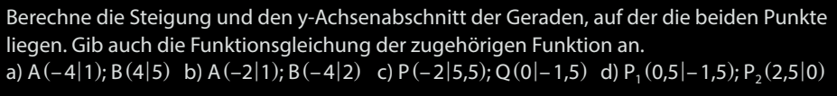

Slide 3
Nullstellen

Slide 4
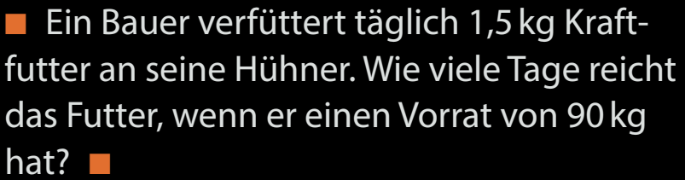
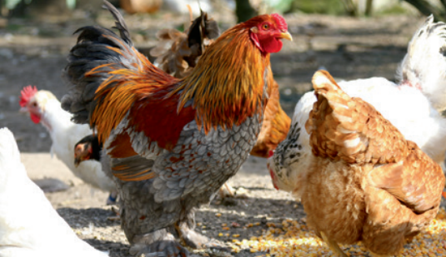

Slide 5
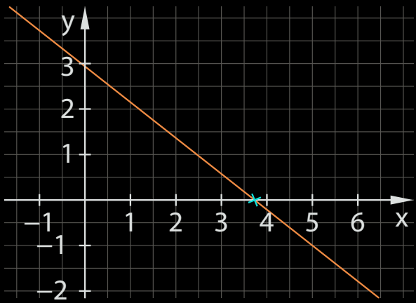
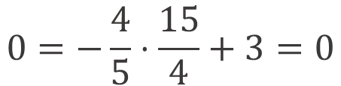

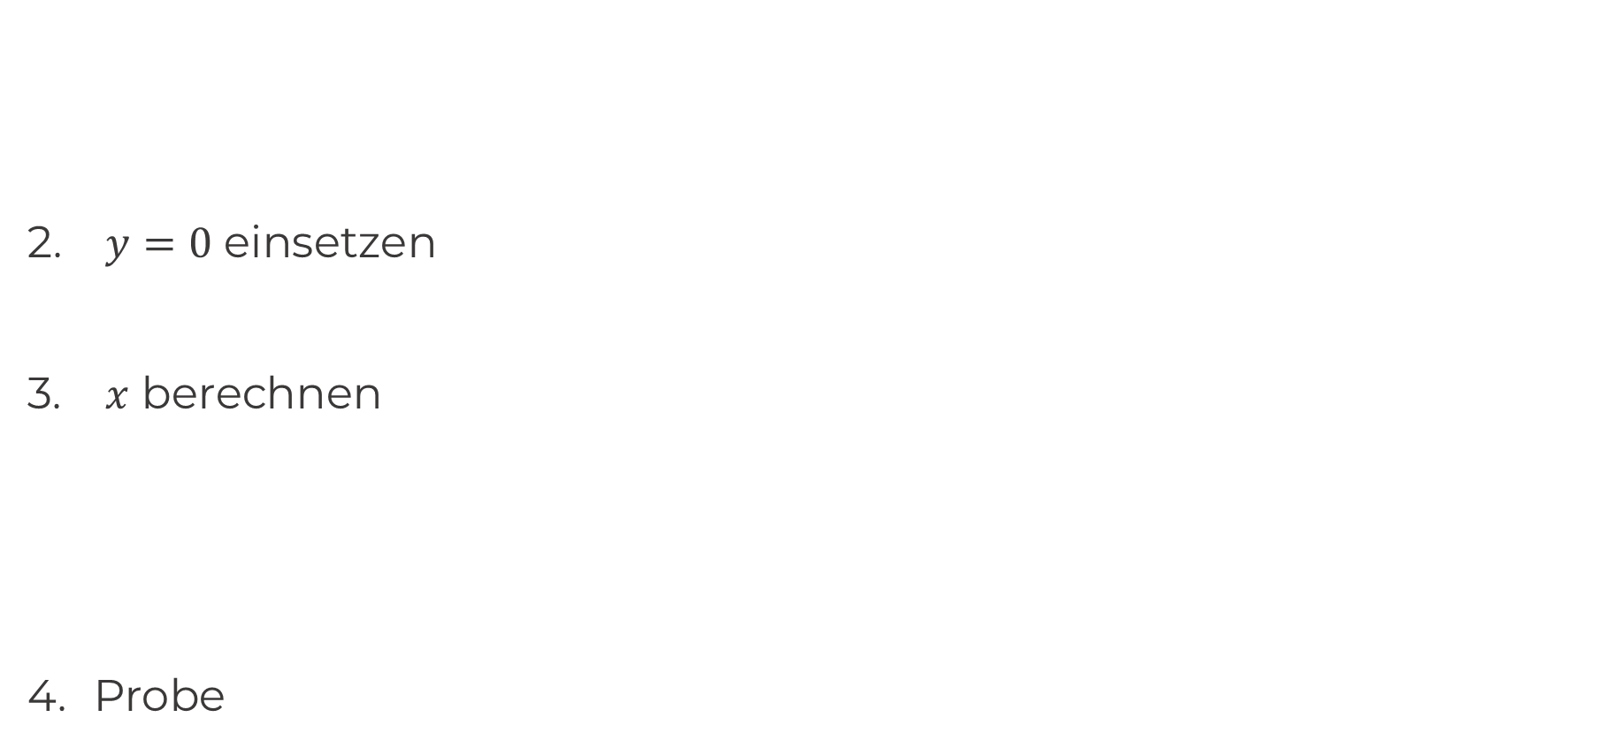



Nullstellen
Beispiel
Funktionsgleichung aufstellen
$y=0$ einsetzen
$x$ berechnen
Probe
$$y=−\frac{4}{5}x+3$$
$$−\frac{4}{5}x+3=0$$
$$−\frac{4}{5}x=−3$$
$$x=\frac{15}{4}=3,75$$
$$0=−\frac{4}{5}⋅\frac{15}{4}+3=0$$

Slide 6
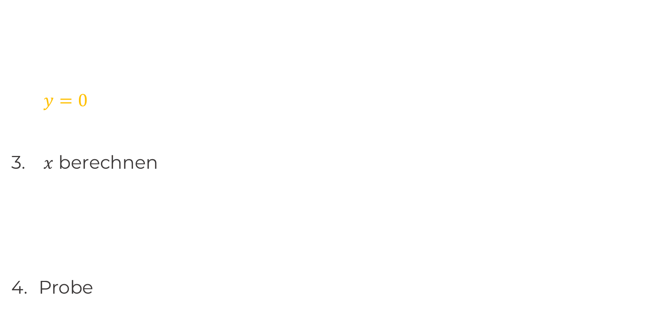

Nullstellen
Beispiel
Funktionsgleichung aufstellen
$y=0$ einsetzen
$x$ berechnen
Probe
$$y=−\frac{4}{5}x+3$$
$$−\frac{4}{5}x+3=0$$
$$−\frac{4}{5}x=−3$$
$$x=\frac{15}{4}=3,75$$
$$0=−\frac{4}{5}⋅\frac{15}{4}+3=0$$

Slide 7

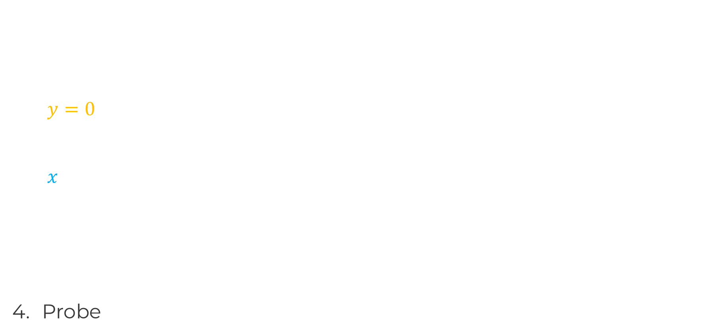

Nullstellen
Beispiel
Funktionsgleichung aufstellen
$y=0$ einsetzen
$x$ berechnen
Probe
$$y=−\frac{4}{5}x+3$$
$$−\frac{4}{5}x+3=0$$
$$−\frac{4}{5}x=−3$$
$$x=\frac{15}{4}=3,75$$
$$0=−\frac{4}{5}⋅\frac{15}{4}+3=0$$

Slide 8
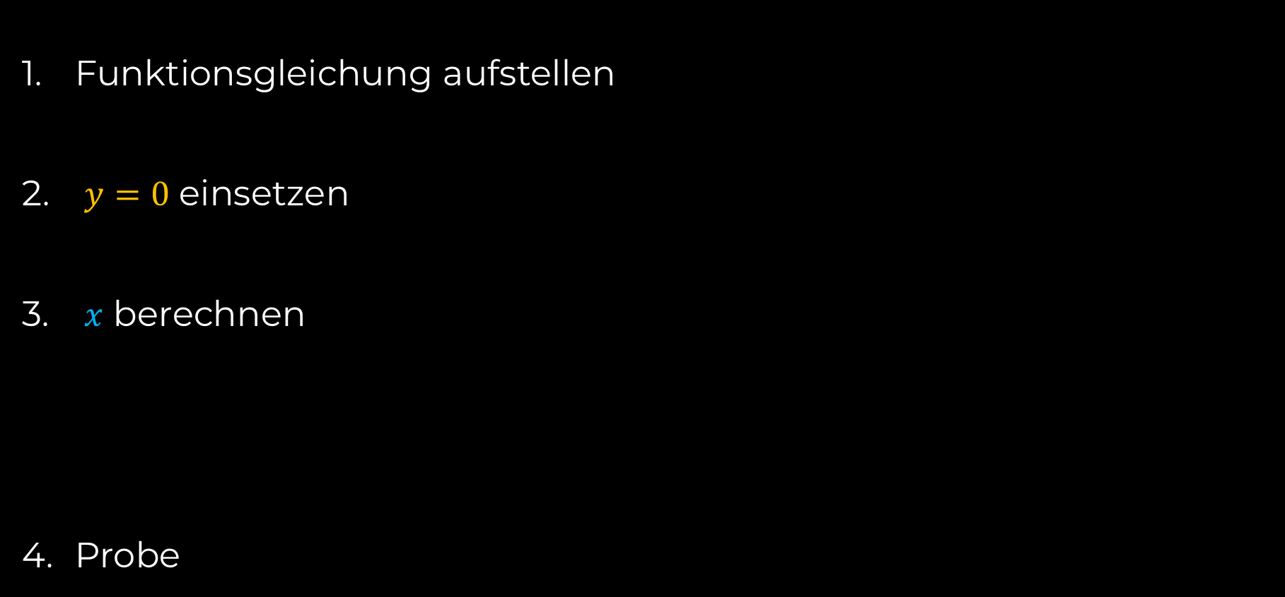


Nullstellen
Beispiel
Funktionsgleichung aufstellen
$y=0$ einsetzen
$x$ berechnen
Probe
$$y=−\frac{4}{5}x+3$$
$$N\left(3,75 | 0\right)$$
$$−\frac{4}{5}x+3=0$$
$$−\frac{4}{5}x=−3$$
$$x=\frac{15}{4}=3,75$$
$$0=−\frac{4}{5}⋅\frac{15}{4}+3=0$$

Slide 9
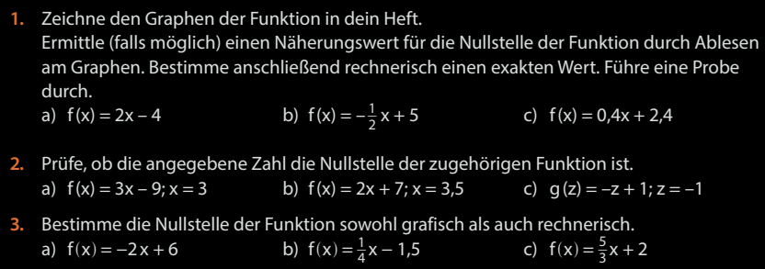

Fun170

Slide 10
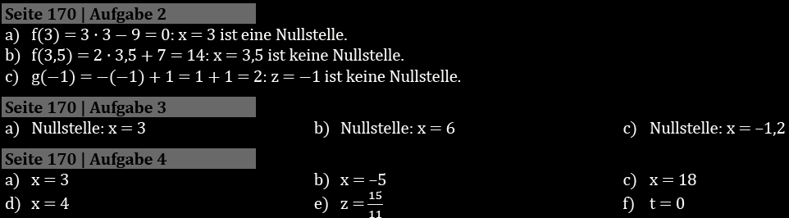
Fun170

Slide 12
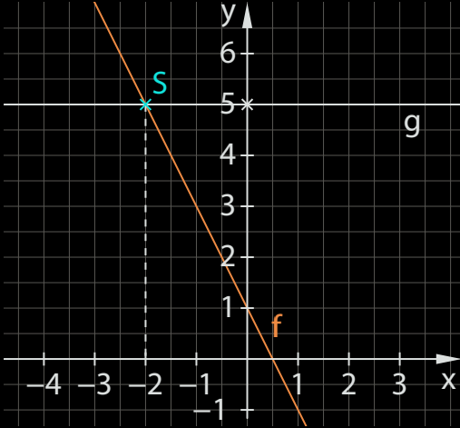



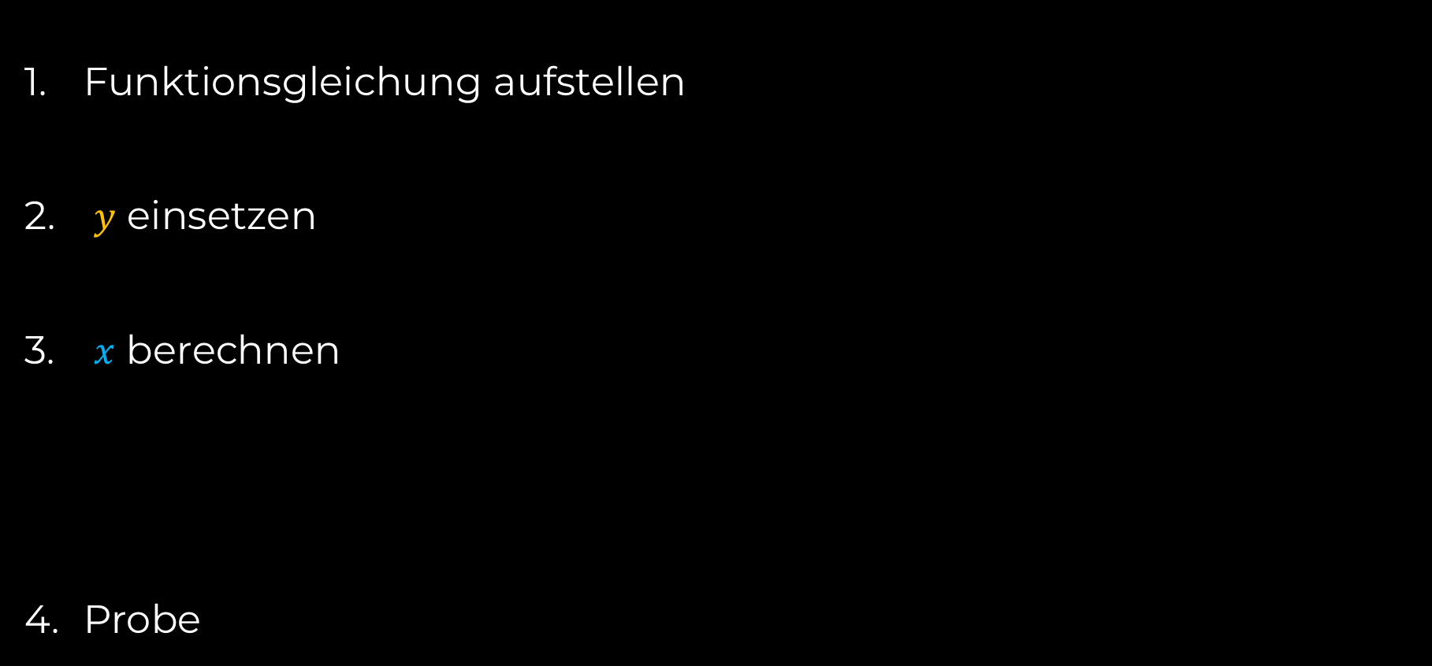



Punktprobe $y→x$
Beispiel
Funktionsgleichung aufstellen
$y$ einsetzen
$x$ berechnen
Probe
$$y=−2x+1$$
$$−2x+1=5$$
$$−2x=4$$
$$x=−2$$
$$5=−2⋅(−2)+1=5$$

Slide 13
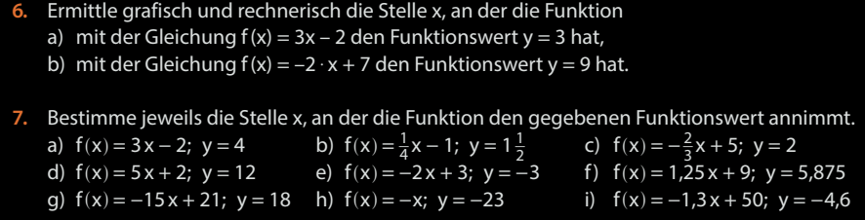
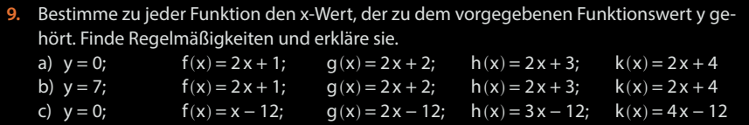
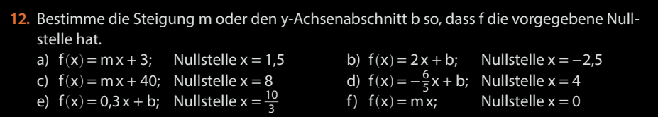
Fun171

Slide 14
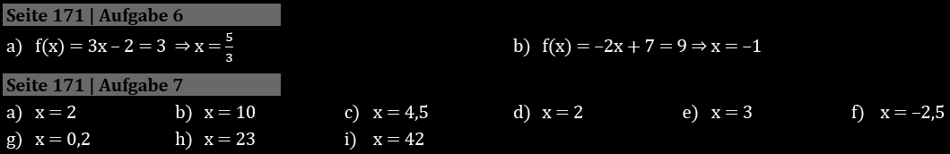
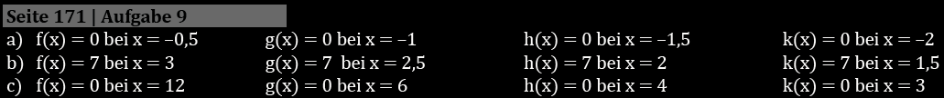
Fun171

Slide 15


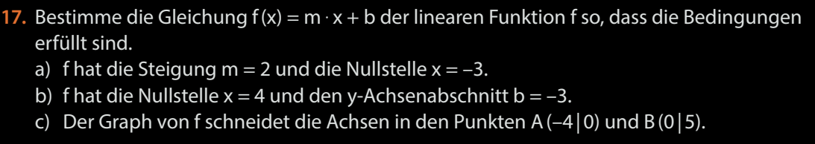
Fun170,172

